Slide 1
Работа с базой данных

Slide 2
В сегодняшней лекции
Научиться работать с отдельными компонентами C#/.NET приложения чтобы уметь:
Налаживать подключение к базе данных
Определять модель данных для таблиц
Делать запросы в базу данных

Slide 3
MSSQL и .NET
Принципы работы с базами данных одинаковы, несмотря на тип проекта, с которым вы работаете (и чаще всего одинаковы даже для разных языков)
Настройка инфраструктуры (СУБД и т.д.)
Настройка базы данных и поднятие сервера
Настройка взаимодействия базы и среды .NET
Добавление в среду .NET подключения
Теперь вы можете писать программу, взаимодействующую с базой данных

Slide 4
MSSQL и .NET
.NET принадлежит Microsoft, так что они будут советовать вам использовать Microsoft SQL Server (Экспресс версия бесплатна), а не сторонние инструменты такие как бесплатный MySQL
Настройка СУБД подразумевает под собой поднятие СУБД сервиса, настройка параметров доступа (логин-пароль), настройки прав конкретных пользователей, настройка ведения статистики и так далее.

Slide 5
Настройка базы данных
Настройка работы MSSQL Server Express
Скачайте MSSQL Server Express с официального сайта
Установите его.
Важно: при установке используйте Named Instance, это позволит вам избежать проблем в дальнейшем
Откройте MSSQL Server Configuration Manager и запустите сервер базы данных
Откройте MSSQL Management Studio и убедитесь, что можете подключиться с серверу

Slide 6
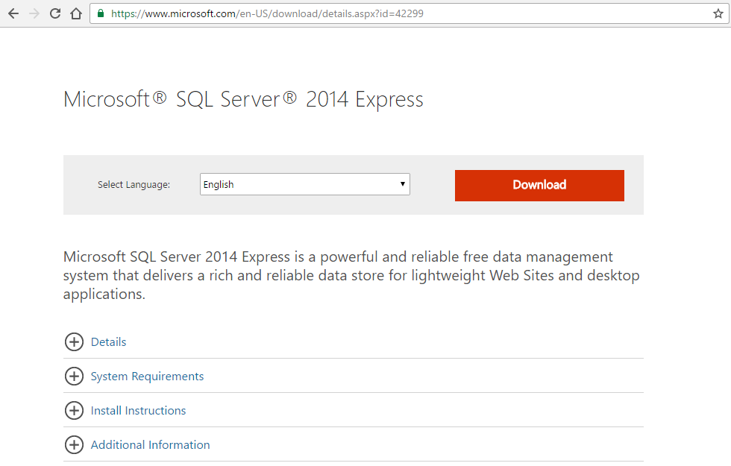
Настройка базы данных
MSSQL Server на официальном сайте Microsoft

Slide 7
Настройка .NET среды
Создайте проект или откройте существующий
Используя NuGet Packages или Package Manager Console установите себе один из следующих фреймворков:
Entity Framework
ADO.NET
Используя Server Explorer подключитесь к своей базе данных и узнайте необходимую вам строку подключения
Внесите найденную вами строку подключения в раздел connection strings в файле web.config

Slide 8
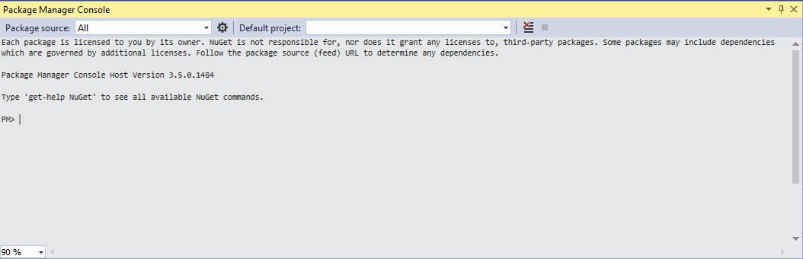
Package Manager Console

Slide 9
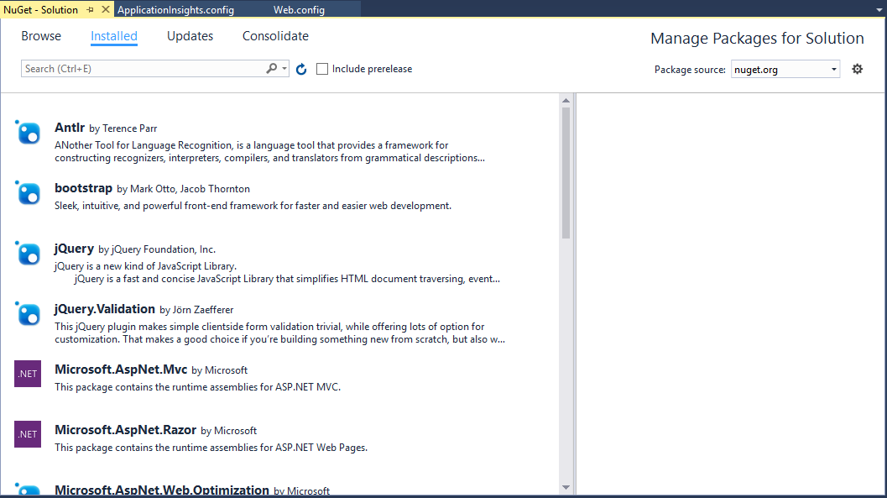
NuGet Package Manager

Slide 10
ADO.NET
ADO.NET это набор компонентов для получения доступа к данным в .NET framework
Плюсы:
Гибкая настройка запросов
Лучшая производительность
Минусы:
Низкоуровневость
Нет контроля безопасности

Slide 11
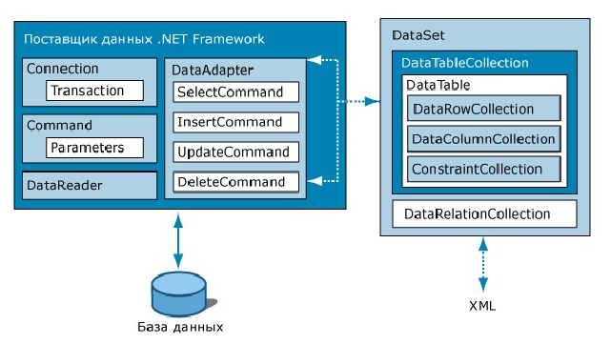
Архитектура ADO.NET

Slide 12
Entity Framework
Entity Framework (EF) это опен-сорс проект для реляционного маппинга объектов над ADO.NET
Минусы:
Настройка запросов фреймворком (иногда неоптимальная)
Производительность хуже, чем в ADO.NET
Массивная библиотека
Плюсы:
Универсальность
Высокоуровневость
Контроля безопасности

Slide 13
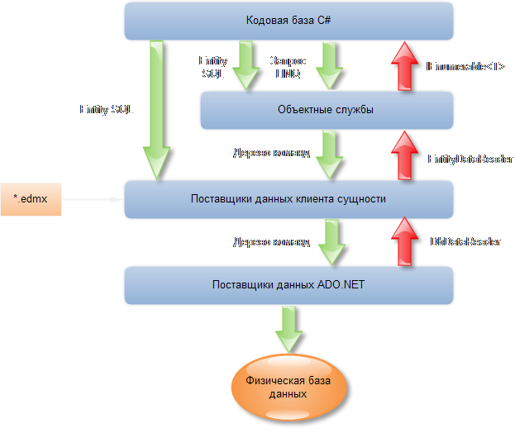
Архитектура Entity Framework

Slide 14
EF маппинг
База данных маппится в класс
Класс имеет тип DbContext
Экземпляр создаётся при первом обращении к БД
Каждая таблица в базе данных маппится в коллекцию объектов
Коллекция являет собой тип DbSet
Доступ получить можно через объект DbContext
Каждая строка в каждой таблице базы данных в приложении будет представлять собой модель
Модель может генерироваться автоматически
Свойства модели это колонки в базе данных

Slide 15
Добавление подключения
Перейдите в App.config из Solution Explorer (или Web.config для Web application)
Это XML файл с метаданными
В шаблоне MVC есть уже определённое подключение
Для аккаунтов пользователей которые были в проекте по умолчанию
<connectionStrings>
<add name="DefaultConnection" connectionString="Data Source= (LocalDb)\v11.0 ... 62020.mdf" providerName="System.Data.SqlClient" />
Мы добавим ещё один ‘add’
<add name="MySqlConnection" connectionString="Server=localhost;Database=employee;Uid=jim;Pwd=password" providerName="MySql.Data.MySqlClient" />

Slide 16
Из определения модели
Оператор двоеточия (:) в определени класса говорит чтобы класс унаследовался от базового
public class EmployeesContext : DbContext
{
public EmployeesContext() : base("MySqlConnection") { } ...
Ключевое слово ‘base’ говорит о ссылке к базовому классу; и публичным метод с таким же именем это конструктор и он определит новый EmployeeContext без параметров
Это вс1, что нам нужно было сделать, то есть кода в скобках не нужно… Хотя мы могли бы добавить и дополнителььную логику

Slide 17
Пример запроса
Нам нужен определённый сабсет данных из базы:
Нам нужен класс для возвращаемых значений
x3 неявно типизирован как SqlQuery класс, но нам всё ещё нужен параметр для типов дженерик
Следующий код нам нужно добавить для определения модели
We could do something similar if we wanted a subset of fields from a join
var x3 = db.Database.SqlQuery<EmpName>("select Surname,GivenNames from employee");
foreach (EmpName e2 in x3) {
Console.WriteLine("Given Names: " + e2.GivenNames + " Surname: " + e2.Surname);
public class EmpName
{
public string Surname { get; set; }
public string GivenNames { get; set; }
}

Slide 18
Запрос с “лямбдой”
foreach (var x in db.Employees.Where(a => a.Surname == "Good"))
{
Console.WriteLine(String.Format("Employee {0}; date of birth: {1:d}", x.GivenNames + " " + x.Surname, x.DateOfBirth));
}
Это метод Where который ожидает параметром функцию которая оперирует экземпляром объекта Employees и возвращает bool
Мы используем ‘лямбда’ синтаксис, чтобы написать это (=> оператор можно читать как слово “который”)

Slide 19
Запрос с “лямбдой”
Встроенные методы, унаследованные от DbSet* могут уберечь нам от написания своих методов с такой же функциональностью:
foreach (var x in db.Employees.Where(a => a.Surname == "Good"))
{
Console.WriteLine(String.Format("Employee {0}; date of birth: {1:d}", x.GivenNames + " " + x.Surname, x.DateOfBirth));
}

Slide 20
Заключение
Мы посмотрели как работает база данных (в частности MSSQL) from C#/.NET
Сделали подключение
Использовали Entity Framework и ADO.NET для работы с данными
Дальше мы изучим язык интегрированных запросов LINQ

Slide 21
Домашнее задание
Настройке MSSQL Server Express
Настройте Entity Framework
Создайте простую базу из трёх таблиц
Напишите запрос, изпользуя EF, который выберет из базы данных каждый второй элемент
Выведите полученную информацию на экран

Slide 22

Вопросы?

